Slide 1


UNIVERSIDAD AUTÓNOMA DEL ESTADO DE MÉXICO
FACULTAD DE ODONTOLOGÍA
PROGRAMA EDUCATIVO:
LICENCIATURA DE CIRUJANO DENTISTA
ÁREA DE DOCENCIA:
INVESTIGACIÓN Y FORMACIÓN BÁSICA
UNIDAD DE APRENDIZAJE:
BIOÉTICA
TEMA DEL MATERIAL:
PRINCIPIOS BIOÉTICOS MÉDICOS
ELABORADO POR:
DRA. EN E.P. MARÍA DEL ROCÍO FLORES ESTRADA
FECHA DE ELABORACIÓN:
SEPTIEMBRE DE 2019

Slide 2
PROGRAMA EDUCATIVO:
LICENCIATURA DE CIRUJANO DENTISTA
ÁREA DE DOCENCIA:
INVESTIGACIÓN Y FORMACIÓN BÁSICA
UNIDAD DE APRENDIZAJE:
BIOÉTICA

Slide 3
Clave
L40014
Créditos
2
Tipo de Unidad de Aprendizaje
Curso Práctico
Carácter de la Unidad de Aprendizaje
Obligatoria

Slide 4
Núcleo de formación
Básico
Modalidad
A Distancia
Prerrequisitos (Temas Aprendidos):
Educación Ambiental
Ergonomía y Administración
Unidad(es) de Aprendizaje Consecuente (Seriadas y Recomendadas):
Ninguna

Slide 5
Propósito de la unidad de aprendizaje
Propósito de la unidad de aprendizaje
El participante, analizará las causas del actual comportamiento humano de los hombres de ciencia y de los seres humanos en general con el fin de que, al final del curso, sea capaz de describirlas. Al ser estas las mismas causas que dieron origen a la formación de un Código de conducta, el participante tendrá la capacidad de comprender y describir los estatutos establecidos en el actual Código de Bioética para el Personal de Salud Bucal y así lograr su cabal cumplimiento por convicción propia.

Slide 6
Competencias profesionales
Desarrollar un sentido bioético basado en la integridad moral en la atención del individuo y su comunidad.
Aplicar las políticas y normas oficiales de salud institucionales, estatales y nacionales en los programas de atención individual o colectiva
Aplicar las normas nacionales e internacionales de salud.

Slide 7


Contribución de la unidad de aprendizaje al perfil de egreso:
Aplicar las normas de expediente e historia clínica
Consignar en el plan de tratamiento las acciones a realizar y el costo de las mismas de acuerdo con los lineamientos de la Facultad de Odontología.
Informar al paciente sobre su diagnóstico y tratamiento, en consecución de este, obtener la firma del consentimiento bajo información del paciente.
Respeto a la cultura y valores de los pacientes

Slide 8
Unidad de Competencia II
INTRODUCCIÓN A LA BIOÉTICA
La persona y los Valores
Concepto de Ética y Moral
Ley Natural y sus inclinaciones
Principios bioéticos médicos
Principios personalistas
Corrientes filosóficas
Proceso de la comunicación

Slide 9
Habilidades
Análisis de textos
Síntesis de textos.

Slide 10
Actitudes / Valores
Puntualidad en la entrega de los trabajos tanto vía correo e impresos.
Responsabilidad.
Comportamiento respetuoso, amable y atento en el salón de clases.

Slide 11
Principios Bioéticos Médicos
Por:
Dra. En E.P. María del Rocío Flores Estrada
SEPTIEMBRE DE 2019

Slide 12

Bioética
Es el estudio sistemático de la conducta humana en el área de las ciencias de la vida y del cuidado de la salud, en cuanto que dicha conducta es examinada a la luz de los valores y de los principios morales.
Notes:
El objeto de la bioética es la conducta humana en todo lo que tiene que ver con la vida y con la salud.. En el objeto de estudio de la bioética quedan comprendidas la ética, la deontología médica, la biología, la medicina, la antropología, sociología, ecología, etc.

Slide 13
Principios bioéticos Médicos
Notes:
En las siguientes diapositivas se hablará de los cuatro principio bioéticos médicos, que son autonomía, no maleficencia, beneficencia y justicia.

Slide 14

Antecedentes
El debate sobre los principios de la bioética se inicia en el año 1974, cuando el Congreso de los Estados Unidos crea la Comisión Nacional para la Protección de los Sujetos Humanos de Investigación Biomédica y del Comportamiento.
Notes:
Surgen para identificar los principios éticos básicos que deben regir la investigación con seres humanos en la medicina y las ciencias de la conducta

Slide 15

Antecedentes
En 1978 la Comisión Nacional para la Protección de los Sujetos Humanos de Investigación Biomédica y del Comportamiento publican el «Informe Belmont», donde distinguen tres principios éticos básicos
  Respeto por las personas
  Beneficencia
  Justicia.
Notes:
Pero el Informe Belmont sólo se refiere a las cuestiones éticas surgidas en el ámbito de la investigación clínica, y más concretamente en la experimentación con seres humanos.

Slide 16

Antecedentes
1979: Tom L. Beauchamp publica el libro Principios de ética biomédica, reformula los principios para ser aplicados a la ética asistencial. Y coloca en primer lugar el principio de autonomía, probablemente por las nefastas consecuencias conocidas por no respetarlo.
Notes:
Tom L. Beauchamp era miembro de la Comisión Nacional para la Protección de los Sujetos Humanos de Investigación Biomédica y del Comportamiento
Coloca en primer lugar el principio de autonomía probablemente por las nefastas consecuencias conocidas por no respetarlo

Slide 17
Antecedentes
Tom L. Beauchamp y James F. Childress distinguen cuatro principios:
Principios
Autonomía
No maleficencia
Beneficencia
Justicia
Notes:
A partir de entonces, los autores que han participado en el debate internacional sobre los fundamentos de la bioética no han podido evitar tomar posición frente a los principios de la bioética.

Slide 18

Antecedentes
El principialismo defiende que existen algunos principios generales descubiertos en el ámbito de la ética biomédica y que deben ser respetados cuando se plantean conflictos éticos en la investigación o en la práctica clínica.
Notes:
En las siguientes diapositivas se hablará de cada uno de los principios bioéticos

Slide 19
Autonomía
El término autonomía se origina en el griego.
  nomoi (αὐτός, αὐτή, αὐτόν) = leyes
  autos (νόμος, νόμου ) = a sí mismo
  ía (ια) = acción, cualidad.
Significa darse leyes a sí mismo, imperio sobre si mismo, gobierno propio o autodeterminación.
Notes:
Se usa por primera vez para referirse a la capacidad de autogobierno de las ciudades-estado griegas independientes.
Los griegos tenían un claro sentido de la palabra y está relacionada con la libertad en un sentido político

Slide 20
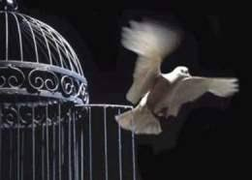
Autonomía
Para Beauchamp y Childress, el individuo autónomo es el que actúa libremente de acuerdo con un plan autoescogido.
Todas las teorías de la autonomía están de acuerdo en dos condiciones esenciales:
  La libertad, entendida como la independencia de influencias que controlen, y
  La agencia, es decir, la capacidad para la acción intencional.
Notes:
En este sentido el paciente tiene el derecho a decidir y debe estar correctamente informado para decidir sobre la enfermedad

Slide 21

Autonomía
Que un ser es autónomo no significa meramente que sigue sus propios deseos o inclinaciones.
De acuerdo con algunas teorías, una persona autónoma posee los siguientes rasgos: excepcionalmente auténtica, autoposeída, consistente, independiente, autogobernada, resistente al control por autoridades, y fuente original de los valores, creencias y planes de vida personales.
Notes:
Beauchamp y Childress entienden que ese ideal de autonomía es muy alto y que muy pocos pueden aspirar a alcanzarlo.

Slide 22

Autonomía
Para Beauchamp y Childress, una acción es autónoma cuando el que actúa lo hace
  Intencionadamente
  Con comprensión y
  Sin influencias controladoras que determinen su acción.
Notes:
La autonomía es un concepto que admite grados, por eso, a Beauchamp y Childress, para tomar decisiones en casos clínicos, no les interesa tanto el concepto de autonomía como la noción de acción autónoma.
La intencionalidad no admite grados, la comprensión y la coacción sí. Para poder determinar si una acción es autónoma, tenemos que conocer si es o no intencional y, además, comprobar si supera un nivel substancial de comprensión y de libertad de coacciones, y no si alcanza una total comprensión o una total ausencia de influencias. A estas acciones se las llama substancialmente autónomas, pero no completamente autónomas.

Slide 23

Autonomía
La autonomía de una persona es respetada cuando se le reconoce el derecho a mantener puntos de vista, a hacer elecciones y a realizar acciones basadas en valores y creencias personales. El respeto por la autonomía del paciente obliga a los profesionales a revelar información, a asegurar la comprensión y la voluntariedad y a potenciar la participación del paciente en la toma de decisiones.
Notes:
Beauchamp y Childress nos dan algunas reglas para tratar a las personas de manera autónoma:
Di la verdad
Respeta la privacidad de otros
Protege la confidencialidad de la información
Obtén consentimiento para las intervenciones a pacientes
Cuando te lo pidan, ayuda a otros a tomar decisiones importantes

Slide 24
Autonomía
Este principio afirma que:
Todo ser humano es un agente moral libre, y como tal, debe ser respetado por todos.
No se puede, bajo ninguna circunstancia, hacer uso de la violencia o de la fuerza sobre un ser pacífico dotado de consciencia, razón y libertad.
Ninguna fuerza puede ser impuesta a quien no la haya consentido previa y libremente.
Notes:
Todo ser humano es un agente moral libre, y como tal, debe ser respetado por todos, incluso y especialmente por aquellos que nos comparten sus posiciones morales.
Hay que rechazar toda presión o violencia para obligar a las personas a aceptar un determinado valor o punto de vista que no comparte y que se las quiere imponer.

Slide 25

Autonomía
Este principio hace posible una comunidad moral, es decir, una comunidad que comparte una concepción homogénea de la vida buena y una jerarquía de valores y fines a perseguir.
Protege la libertad personal.
Notes:
Sería deseable que en la elaboración y concreción de un programa moral común, la razón o el discurso racional jugasen un papel importante; sin embargo allí donde la argumentación racional no parece llegar a n ingún fin, queda el consentimiento libremente acordado.

Slide 26

Autonomía
La aplicación de este principio en el campo de la bioética conduce a la regla que estipula que hay que respetar la voluntad o decisión del paciente respecto a la realización u omisión de una determinada terapia y, también, a escoger entre varias alternativas de tratamiento, en el caso de que existan.
Notes:
El consentimiento informado es el procedimiento mediante el cual se garantiza que el sujeto ha expresado voluntariamente su intención de participar en la investigación, después de haber comprendido la información que se le ha dado, acerca de los objetivos del estudio, los beneficios, las molestias, los posibles riesgos y las alternativas, sus derechos y responsabilidades.

Slide 27

Autonomía
Para que el paciente pueda adoptar una decisión consciente, libre y responsable, se requiere que previamente se le haya dado una información, por parte del o de los profesionales respectivos, los mas completa y comprensible sobre cual es realmente su situación y las opciones existentes.
Es necesario que el paciente otorgue no cualquier consentimiento, sino un consentimiento informado.
Notes:
El consentimiento informado debe reunir al menos cuatro requisitos que son:
Capacidad: el individuo debe tener la habilidad de tomar decisiones.
Voluntariedad: Los sujetos deben decidir libremente someterse a un tratamiento o participar en un estudio sin que haya persuasión, manipulación ni coerción. El carácter voluntario del consentimiento es vulnerado cuando es solicitado por personas en posición de autoridad o no se ofrece un tiempo suficiente al paciente para reflexionar, consultar o decidir.
Información: Las opciones deben ser comprensibles y deben incluir el objetivo del tratamiento o del estudio, su procedimiento, los beneficios y riesgos potenciales y que siempre existe la opción del paciente de rechazar el tratamiento o estudio una vez iniciado en cualquier momento, sin que ello le pueda perjudicar en otros tratamientos.
Comprensión: Es la capacidad del paciente de comprender la información relevante.
Estudios a nivel internacional demuestran que hay una fuerte tendencia a considerar el consentimiento informado como una herramienta que protege a los proveedores de salud de problemas legales y reclamos, en vez de un proceso en el que se toman las decisiones en forma conjunta y responsable por parte del paciente y el profesional. Dado el aumento en los últimos años de las demandas contra profesionales sanitarios, éstos se protegen con la práctica de la llamada "medicina defensiva".

Slide 28

No maleficencia
Aforismo clásico: primum non nocere «Ante todo, no hacer daño». Esto es lo que establece este principio: no hacer o causar mal.
Maleficencia proviene de la expresión latina malum facere, literalmente: hacer el mal.
Juramento Hipocrático: «si es para su daño (...) lo impediré».
Notes:
Este principio se inscribe en la tradición de la máxima clásica primum non nocere («lo primero no dañar»). Aunque la máxima como tal no se encuentra en los tratados hipocráticos, sí que existe una obligación de no maleficencia expresada en el juramento hipocrático. Así, sobre el uso del régimen para el beneficio de los pacientes, este juramento dice: «si es para su daño (...) lo impediré».

Slide 29
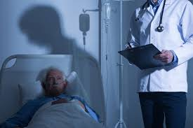
No maleficencia
Este principio puede ser aplicado universalmente a cualquier intervención médica, experimentación, etc.
Hace referencia a la obligación de no infringir daño intencionadamente.
Notes:
Es la expresión sintética de una serie de normas: no matar, no atentar contra la integridad personal, no perjudicar la salud, no inducir discapacidades, no incurrir en mal praxis, etc.

Slide 30
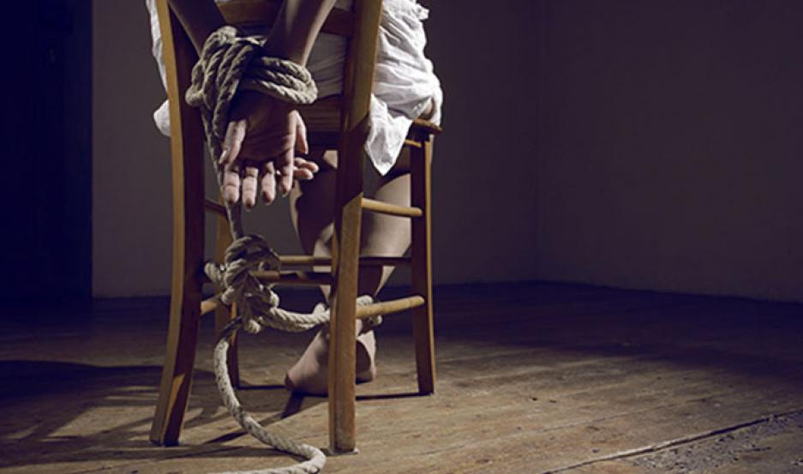
No maleficencia
Este principio solicita «no dañar». Una persona daña a otra cuando lesiona los intereses de ésta. Estos intereses pueden considerarse de manera amplia como son los referidos a la reputación, la propiedad, la privacidad o la libertad. Definiciones más estrechas se refieren a intereses físicos y psicológicos, como la salud y la vida.
Notes:
Reglas típicas referidas al principio de no-maleficencia son las siguientes:
1. «No mate».
2. «No cause dolor o sufrimiento a otros».
3. «No incapacite a otros».
4. «No ofenda a otros».
5. «No prive a otros de aquello que aprecian en la vida».

Slide 31
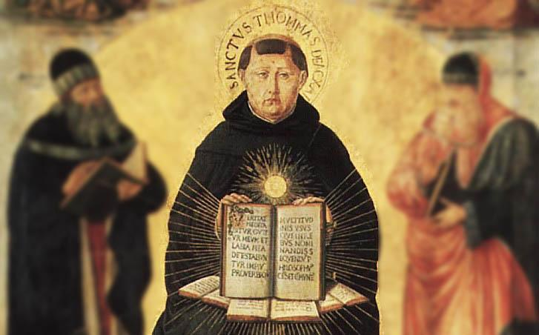
No maleficencia
Tomás de Aquino: «el bien común está por encima del bien singular de los individuos», también estipula: «nadie puede dañar a otro injustamente, para promover el bien común».
El daño que se hace directamente a una persona es más condenable, que el no haber promovido positivamente su bien.
Notes:
El deber de no hacer el mal, de no dañar es mas obligatorio, más claro y más perentorio que deber de hacer el bien.
Por algo decían los antiguos: «Ante todo, no dañar»

Slide 32
No maleficencia
Beauchamp y Childress en el diseño del principio de no-maleficencia se concentran en «los daños físicos, incluyendo el dolor, la discapacidad y la muerte, sin negar la importancia de los daños mentales y las lesiones de otros intereses». En particular enfatizan las acciones que causan o que permiten la muerte o el riesgo de muerte.
Notes:
Algunos filósofos consideran a la no-maleficencia y la beneficencia como un mismo principio. Para Beauchamp y Childress la obligación de no dañar a otros, por ejemplo, no robar, no lastimar o no matar, es claramente distinta a la obligación de ayudar a otros, por ejemplo, ofrecer beneficios, proteger intereses o promover bienestar.

Slide 33
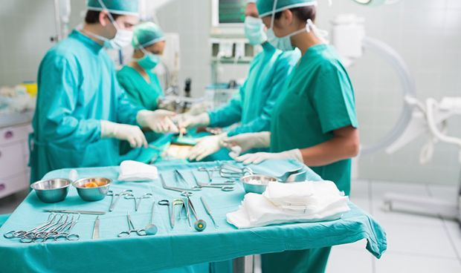
No maleficencia
Cualquier acción quirúrgica infringe algún mal al paciente y puede producir daños colaterales que son inevitables. Lo que exige este principio es que haya una debida proporción entre los beneficios y los daños o las secuelas perjudiciales. Los beneficios deben ser superiores a los daños para que la acción sea lícita moralmente.
Notes:
El principio se interpreta normalmente en el sentido de que no se puede hacer daño o mal a otro directamente, pero si se permiten o toleran perjuicios indirectos.

Slide 34

No maleficencia
El personal médico debe abstenerse de proponer tratamientos que resulten perjudiciales o causen daño al paciente, a menos que esto quede ampliamente compensado por los beneficios que se esperan conseguir. No siempre será fácil ponderar los beneficios y los perjuicios eventuales.
Notes:
La naturaleza de las decisiones que deben tomar los médicos lleva aparejada la posibilidad e desembocar ineroxareblemente en resultados penosos indeseables.

Slide 35
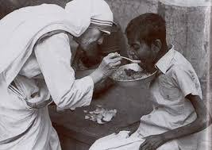
Beneficencia
Del latín Bene-facere o bonum facere: obrar bien o hacer el bien.
Obliga al profesional de la salud a poner el máximo empeño en atender al paciente y a hacer cuanto pueda para mejorar la salud, de la forma que aquel considere más adecuada.
Notes:
El principio de beneficencia es una exigencia y no una mera invitación a la acción, por ello es importante distinguir en qué circunstancias hacer el bien.

Slide 36
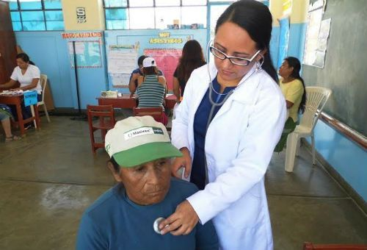
Beneficencia
Consiste en prevenir el daño, eliminar el daño o hacer el bien a otros.
Mientras que la no-maleficencia implica la ausencia de acción, la beneficencia incluye siempre la acción.
Notes:
Algunos ejemplos de reglas de beneficencia son las siguientes:
1. Protege y defiende los derechos de otros.
2. Previene el daño que pueda ocurrir a otros.
3. Quita las condiciones que causarán daño a otros.
4. Ayuda a personas con discapacidades.
5. Rescata a personas en peligro.

Slide 37
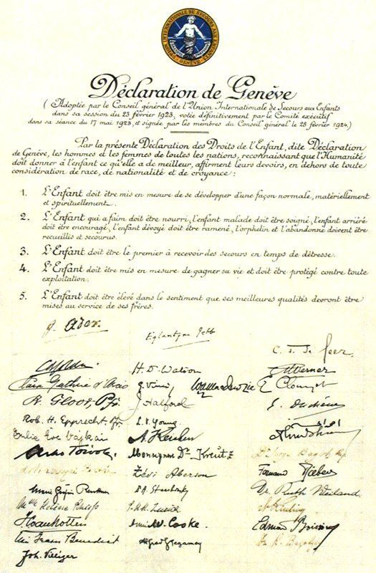
Beneficencia
Confirma la norma básica de la Declaración de Ginebra de la Asociación Médica Mundial de 1949: “La salud de mi paciente será mi primera consideración”.
Notes:
La Declaración de Ginebra es una actualización del juramento hipocrático propuesto por la Asamblea General de la Asociación Médica Mundial (AMM). Toma su nombre de la sede en la que se realizó la reunión, la ciudad de Ginebra, Suiza.
El texto tiene como finalidad principal la de crear un nuevo documento que cumpla la función que tuvo el texto hipocrático en el momento de su creación, la de crear una base moral para todos los médicos, sobre todo considerando la experiencia de la Segunda Guerra Mundial. Pese a su pretensión de ser un texto internacionalmente aceptado, lo cierto es que esta declaración ha tenido relativamente poca repercusión pública.

Slide 38
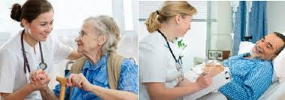
Beneficencia
Beauchamp y Childress distinguen dos tipos de beneficencia:
Beneficencia positiva: requiere la provisión de beneficios
Utilidad: requiere un balance entre los beneficios y los daños.
Notes:
La beneficencia positiva, obliga a obrar en beneficio de los demás. Pero, estos beneficios no suelen darse en forma aislada, porque la vida moral es muy compleja y la acción bene-ficente conlleva también riesgos y costos (se refiere a resultados de acciones, no sólo costos económicos), especialmente en el campo de la biomedicina, donde toda intervención médica conlleva riesgos y contraindicaciones, por esto es necesario acudir a un principio de utilidad, no solo económica sino en términos de salud, para sopesar los beneficios y los inconvenientes, esta-bleciendo el balance más favorable posible.

Slide 39
Beneficencia
Puede entenderse, como todo tipo de acción que tiene por finalidad el bien de otros.
Si la benevolencia se refiere a la voluntad de hacer el bien, con independencia de que se cumpla o no la voluntad, la beneficencia, en cambio, es un acto realizado por el bien de otros.
Notes:
La beneficencia hace referencia a actos de buena voluntad, amabilidad, caridad, altruismo, amor o humanidad.

Slide 40
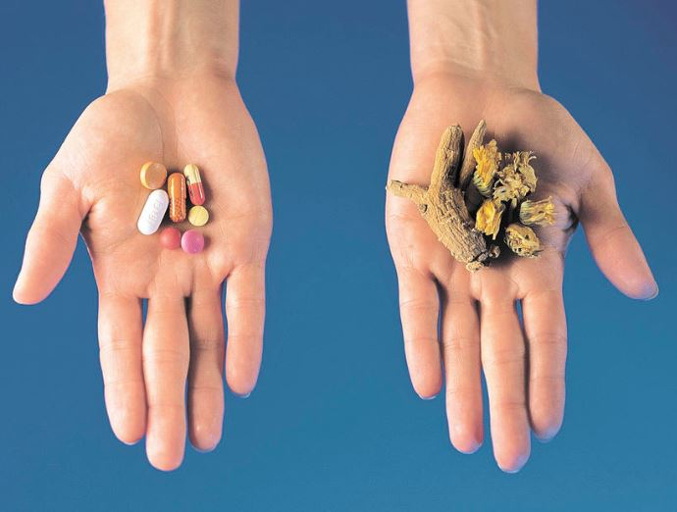
Beneficencia
Beauchamp y Childress se refieren a aquellos actos que son una exigencia ética en el ámbito de la medicina. Según estos autores, antes de realizar un tratamiento sobre un paciente, estamos obligados a hacer un balance de sus beneficios y riesgos.
Notes:
Cuando Beauchamp y Childress hablan del principio de beneficencia. no se refieren a todos los actos realizados para hacer el bien, sino sólo a aquellos actos que son una exigencia ética en el ámbito de la medicina.

Slide 41

Beneficencia
Este principio se suele expresar en forma mas concreta y condicionada: “Haz a los demás lo que ellos consideran que es su bien”. Sin embargo dentro de esta formulación no queda asegurado que lo que el paciente considera bueno para el, lo sea efectivamente.
Notes:
A la hora de entender este principio comienzan ciertas dificultades, pues no se sabe con certeza que se entiende por bien pues cada persona tiene su propia definición, y lo que para uno puede ser bien, para otro puede representar lo contrario.

Slide 42

Beneficencia
El principio de autonomía es conceptualmente previo al principio de beneficencia. La obligación de hacer bien a los demás es un deber fundamental. Sin embargo, es suficiente que el paciente exprese su rechazo para que la autoridad del médico deje de afectar al paciente.
Notes:
Se debe tener en consideración que la voluntad del paciente es primordial en la toma de decisiones, es por ello que el principio de autonomía antecede al de beneficencia.

Slide 43
Beneficencia
La aplicación del principio de beneficencia es bastante compleja. Hay que sopesar y ponderar los costos-beneficios. Hay que tomar en cuenta los valores e intereses de las personas involucradas, las consecuencias previsibles que se seguirán de la realización del acto médico o de su omisión, etc.
Costo
Beneficio
Notes:
Recordar que el beneficio siempre debe superar los riesgos y ello es determinante en la toma de decisiones.

Slide 44

Justicia
Las desigualdades en el acceso al cuidado de la salud y el incremento de los costos de estos cuidados han ocasionado en el ámbito de la sanidad el debate sobre la justicia social.
Notes:
Ulpiano, definió la justicia como la constante y perpetua voluntad de dar a cada uno lo que es debido.

Slide 45

Justicia
El principio dice que los recursos terapéuticos disponibles se repartan y distribuyan de la forma mas justa y equitativa posible.
Notes:
En el ámbito de la bioética el principio de justicia tiene que ver, con el tema tan enorme y tan complejo de la distribución de los recursos médicos, cada mas enérgicamente exigidos pero también mas costosos y más escasos.

Slide 46

Justicia
Beauchamp y Childress entienden que la justicia es el tratamiento equitativo y apropiado a la luz de lo que es debido a una persona. Una injusticia se produce cuando se le niega a una persona el bien al que tiene derecho o no se distribuyen las cargas equitativamente.
Notes:
En teoría lo «suyo» o lo «debido» a cada paciente sería lo que este necesita para recuperar su salud o para aliviar su sufrimiento. A veces no es posible, ya que frecuentemente hay diferencia entre los recursos disponibles y los requeridos para atender debidamente las necesidades.

Slide 47
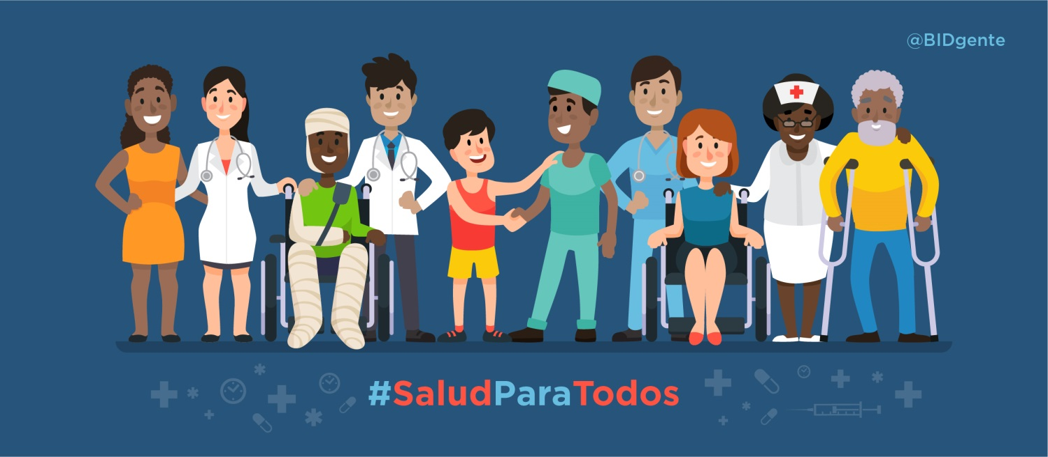
Justicia
El término relevante en este contexto es el de justicia distributiva que, se refiere a «la distribución imparcial, equitativa y apropiada en la sociedad, determinada por normas justificadas que estructuran los términos de la cooperación social».
Notes:
Sus aspectos incluyen las políticas que asignan beneficios diversos y cargas tales como propiedad, recursos, privilegios y oportunidades. Son varias las instituciones públicas y privadas implicadas, incluyendo al Gobierno y al sistema sanitario.

Slide 48
Justicia
Se han propuesto varios criterios de distribución:
  A cada persona una participación igual
  A cada persona de acuerdo con sus necesidades individuales
  A cada persona de acuerdo a sus esfuerzos individuales
  A cada persona de acuerdo a su contribución social, y
  A cada persona de acuerdo con sus méritos.
Notes:
Los problemas de la justicia distributiva aumentan bajo condiciones de escasez y competición.

Slide 49
Referencias Bibliográficas
Siurana Aparisi Juan Carlos. Los principios de la bioética y el surgimiento de una bioética intercultural. Veritas [online]. 2010, n.22 pp.121-157
Marlasca Antonio. Introducción a la Bioética. Ed. UNA. Versión electrónica 2002. ISBN 9968-26-007-X. disponible en: https://repositorio.una.ac.cr/bitstream/handle/11056/2886/recurso_975.pdf
Álvarez de la Cadena, Carolina. Ética Odontológica. Universidad Nacional Autónoma de México. 2004.
De la Torre Díaz Francisco Javier, Pasado, Presente y futuro de la Bioética Española, Universidad pontificia Comillas, España, 2011.
García R. H., Limón L.L., Bioética General, Editorial Trillas, 2ª edición, México D.F. 2014.
Hernández Arriaga Jorge Luis, Bioética General, Editorial Manual Moderno, México, 2002.
Hernández Arriaga Jorge Luis, Ética en Investigación Biomédica, Manual Moderno, 1999.
Kuth P.J., Villalobos P.J., Martínez G.O.,Tarasco M.M. Cortés G.G.. Introducción a la Bioética. Méndez y Editores, 4ª Edición, México, D. F. 2015.
Lucas L. R., Bioética para Todos, Editorial Trillas,, 4ª Edición, España, 2016
Lucas Lucas R. Bioetica para todos. 1ra. Edición. México: Editorial trillas; 2006. Pág. 13-24.
Santiesteban Badía H. Modelos éticos: El personalismo. Cuadernos BIOÉTICA, Pontificia Universidad de Chile. Chile. 2006. 21: 14-17.
Kuthy Porter, Villalobos Perez, Martinez Gonzalez, Tarasco Michel. Introducción a la Bioética. 3era. Edición. México: Mendez Editores; 2009. Pág. 35-40, 47-58
Ciccone Lino. Bioética: historia, principios, cuestiones. 2a Edición. España: Editorial Pelicano; 2003. Pág.47-56.

